Slide 1
RETO 03 – Kotlin/odoo
Cassandra Sowa
Esther Talavera
Javier Tamarit
Jorge Victoria
Federico Adria

Slide 2
índice
Tecnologías utilizadas
Android Studio
Kotlin
Odoo
Python
Visual Studio Code
Git/Github
Pasos para la solución técnica
Dificultades que nos han aparecido
Ideas para usar lo aprendido en otros módulos
Propuestas de mejora para el futuro
Experiencia en el trabajo en equipo
Dificultad en el trabajo en equipo
Solución a las dificultades
Satisfacción personal
Lo positivo y lo negativo

Slide 3





Tecnologías usadas

Slide 4
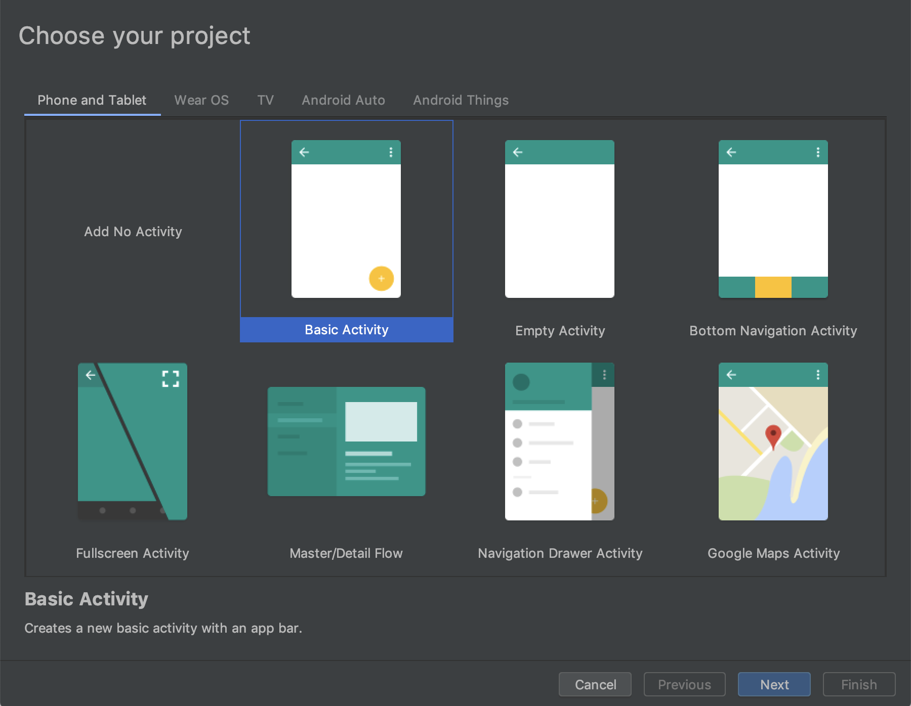
Android studio

Slide 5

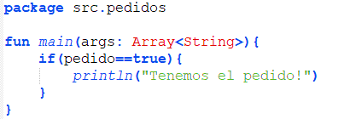
Kotlin

Slide 6
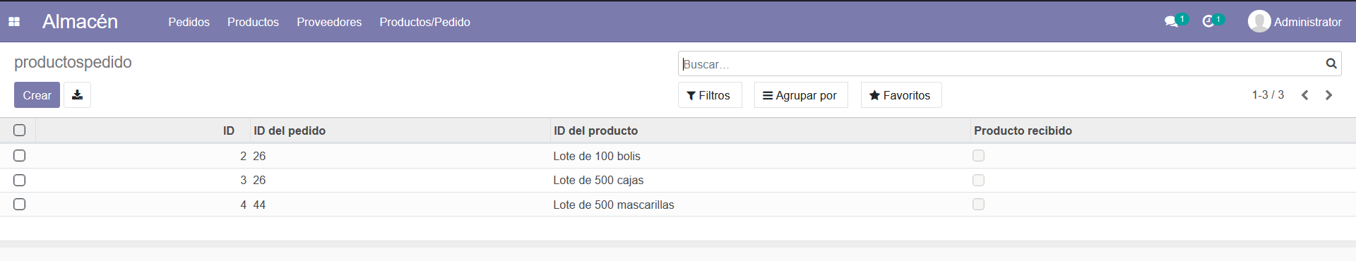
Odoo

Slide 7
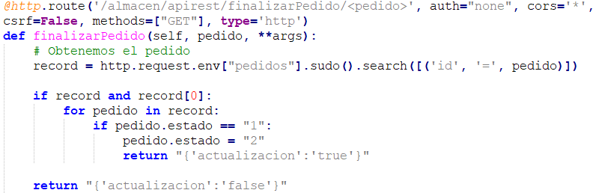
Python

Slide 8
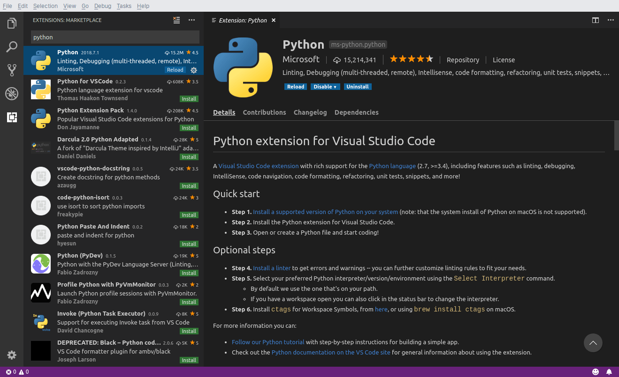
Visual studio code

Slide 9
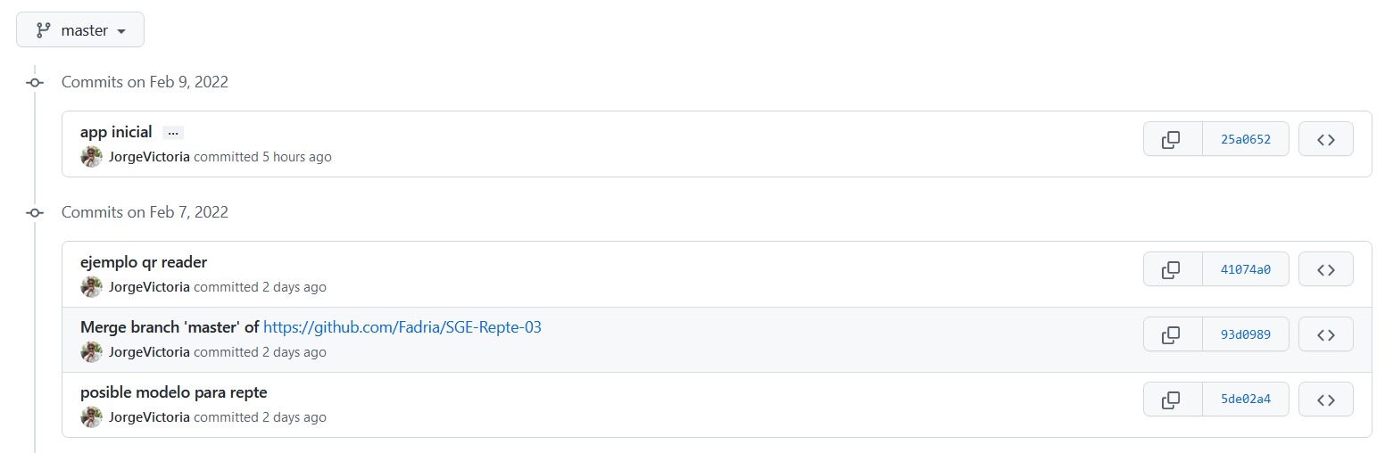
Git/Github

Slide 10

Pasos para la solución técnica
Desarrollo de la app y desarrollo del módulo de Odoo
Conexión de la aplicación y el módulo
Comprobación del funcionamiento

Slide 11
Dificultades que han aparecido

Slide 12
Ideas para usar lo aprendido en otros módulos

Slide 13
Propuestas de mejora para el futuro

Slide 14

Experiencia en el trabajo en equipo

Slide 15

Dificultades en el trabajo en equipo

Slide 16

Solución a las dificultades

Slide 17

Satisfacción personal

Slide 18
¿Qué destacar en positivo?

Slide 19
¿Qué destacar en negativo?

Slide 20

FIN

